Slide 1




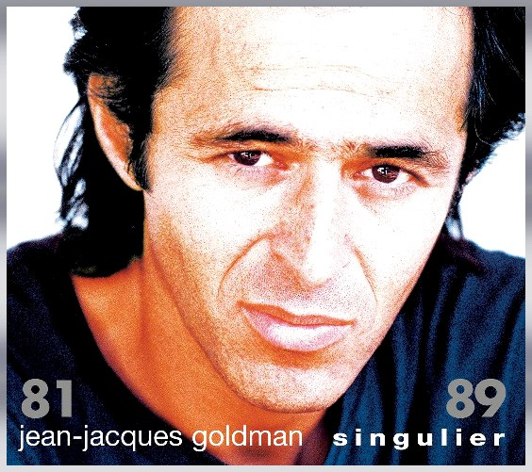




Slide 2
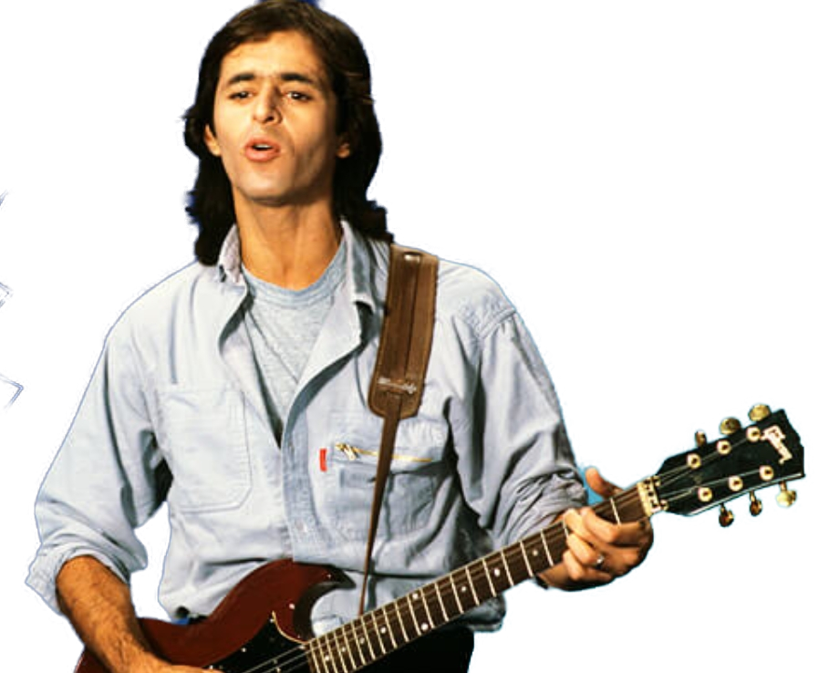
01. Confidentiel
02. La vie par procuration (Live)
03. Parler d'ma vie
04. Je marche seul
05. Famille
06. Elle attend
07. Pas toi
08. Il changeait la vie
09. Là-bas
10. Elle a fait un bébé toute seule
11. Puisque tu pars
12. C'est ta chance
13. Reprendre c'est voler
14. Filles faciles
15. Doux
16. Il y a
17. Peur de rien blues (Live)

Slide 3


































